Slide 1
Образовательный проект «Педагог и Наставник»
Подготовила:
воспитатель Долгаева Марина Васильевна

Slide 2
Воспитатель - это тот самый взрослый, который до самой школы будет ответственен за то, чтобы маленький Человек узнавал как это - быть счастливым.
Надо уметь слышать, понимать ребенка с его правом на собственные решения и границы и научить его тому же в отношении себя и окружающих его людей. Стать наставником для своих дошколят!
Наставник сам должен быть таким каким он хочет сделать своего воспитанника.

Slide 3
Придя работать в детский сад, я встретилась с такой проблемой, что большое количество детей имеют недостаточный уровень речевого развития. В настоящее время всё чаще у детей наблюдаются следующие проблемы: скудный словарный запас, неумение согласовывать слова в предложении, неспособность построить монолог: рассказ на предложенную тему, пересказ текста.
Поэтому передо мной встала задача научить детей связно, последовательно, грамматически правильно излагать свои мысли, рассказывать о различных событиях из окружающей жизни.
Сказкотерапия – это метод, использующий сказочную форму для речевого развития личности, расширения сознания и совершенствования взаимодействия через речь с окружающим миром

Slide 4
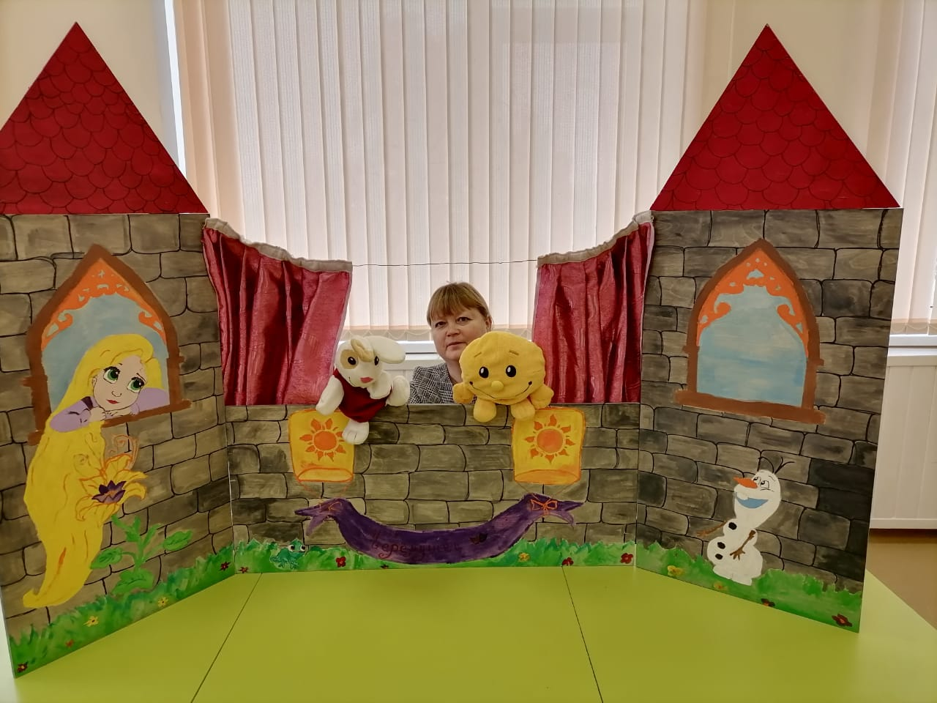
Задачи сказкотерапии:
Развивать речь детей;
Выявить и поддержать творческие способности;
Снизить уровень тревожности и агрессивности;
Развивать способности к естественной коммуникации;
Формировать умение преодолевать трудности и страхи;
Формировать навыки конструктивного
выражения эмоций

Slide 5
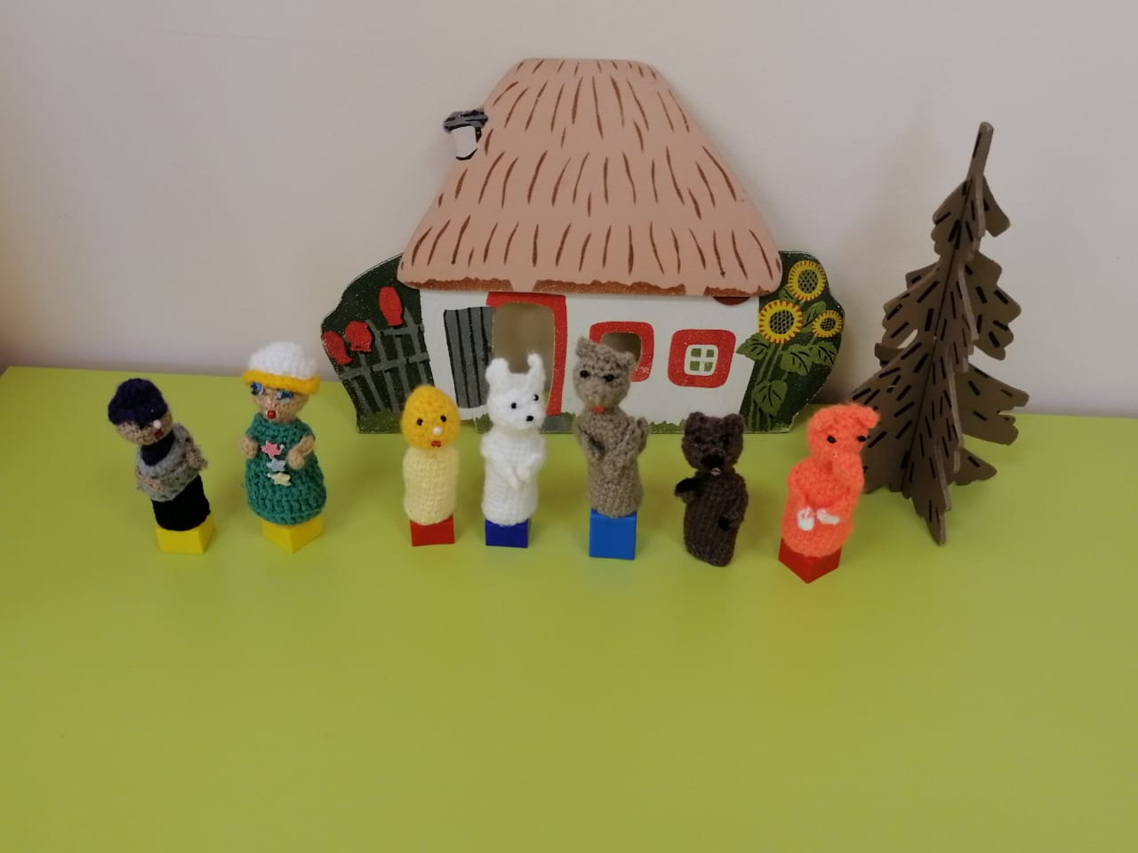
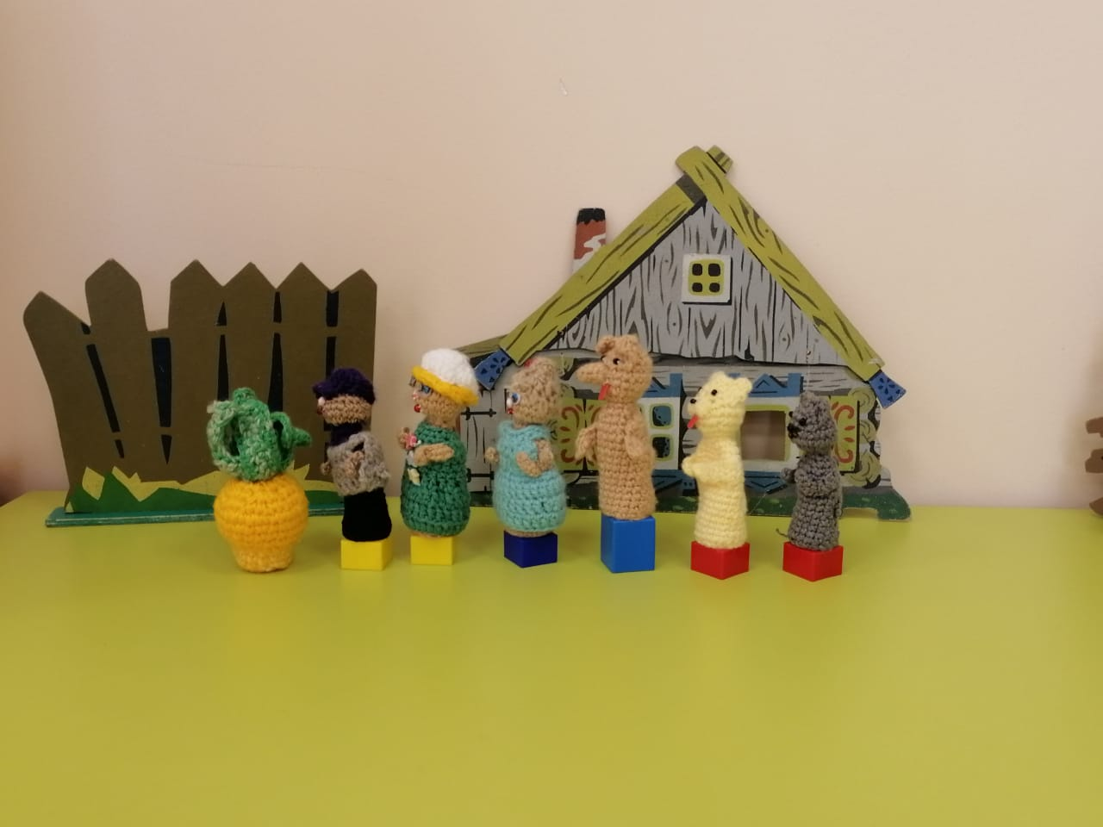
Организация РППС
Пальчиковый театр
«Репка»
«Колобок»

Slide 6
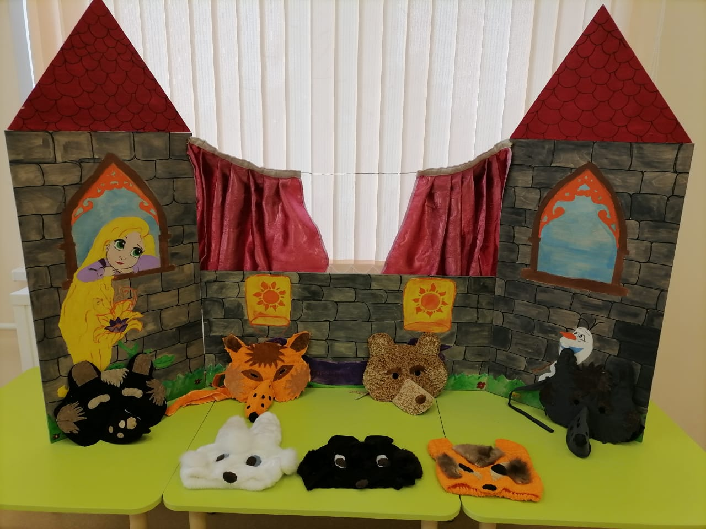
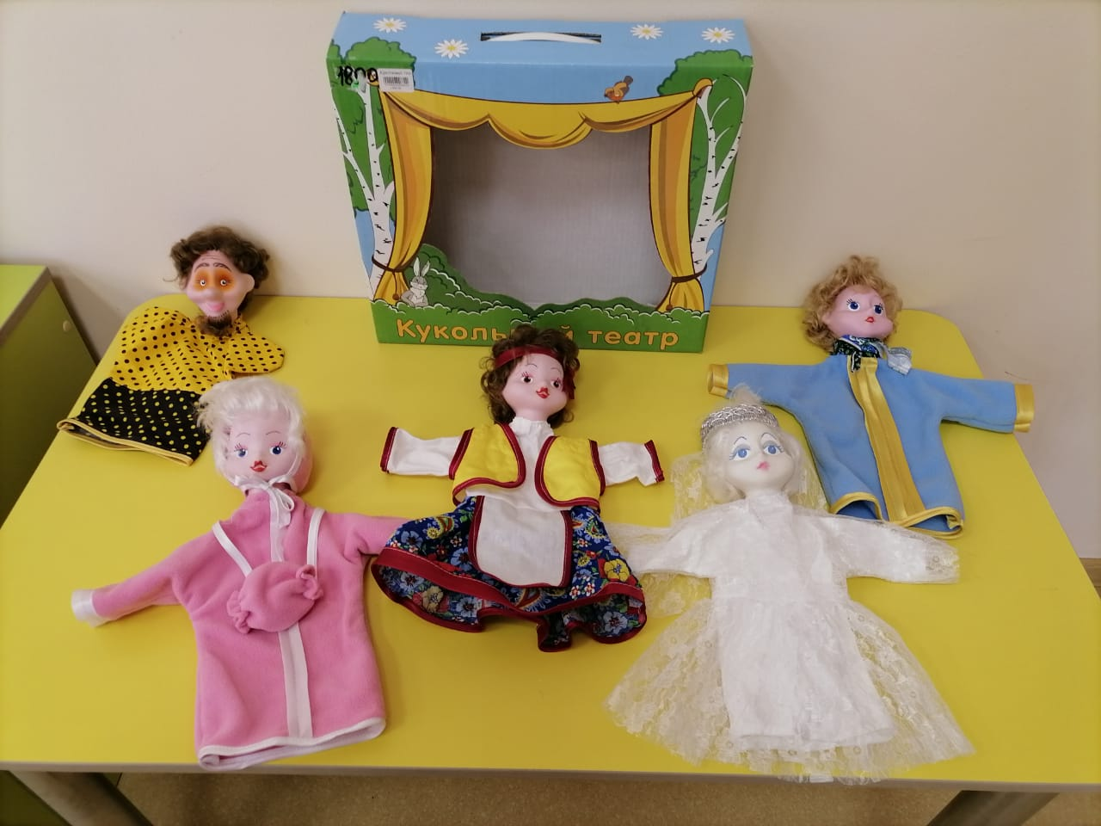
Шапочки, маски, ширмы для кукольного театра

Slide 7
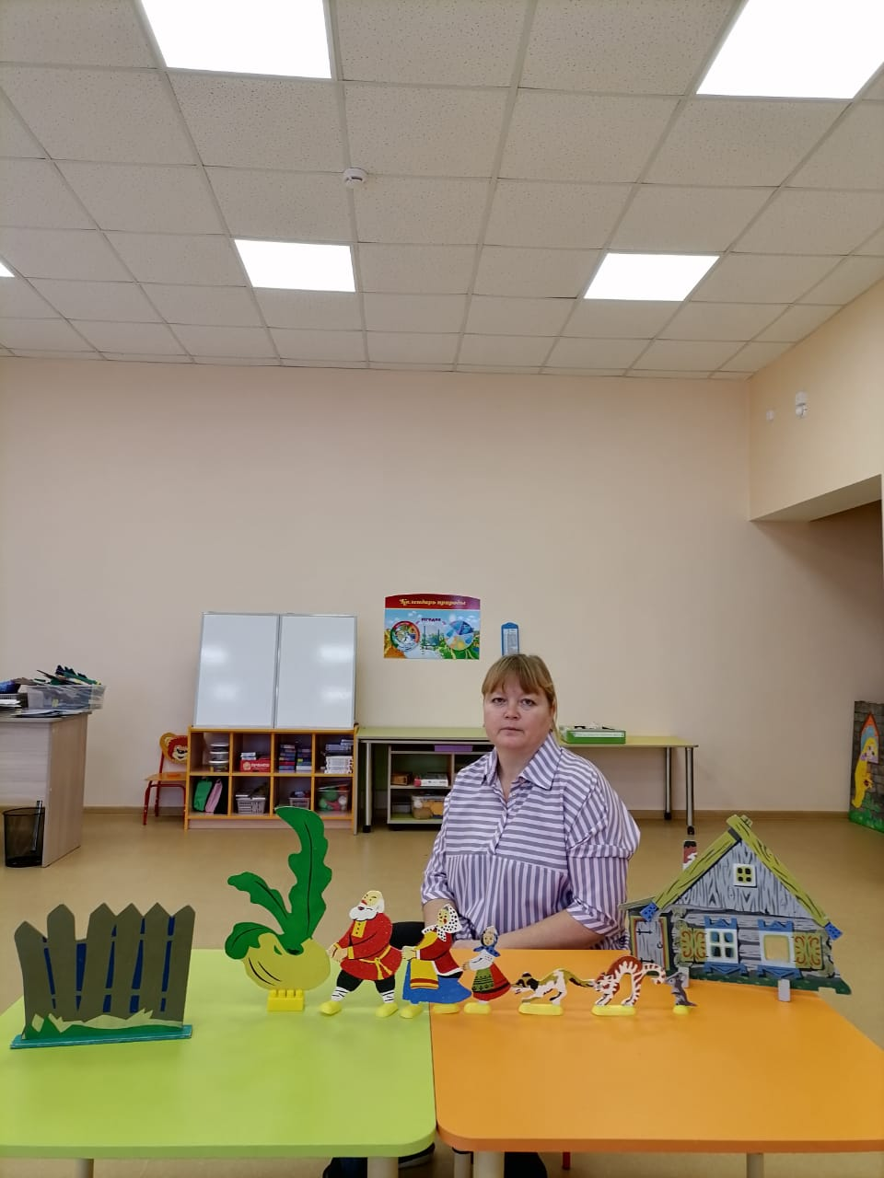
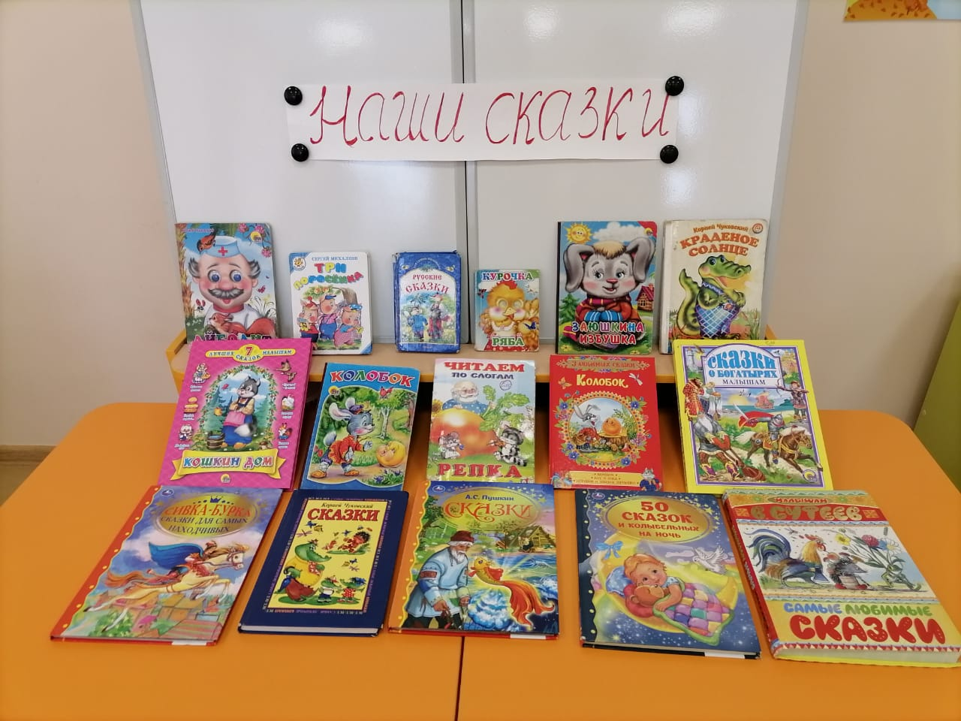
Деревянные персонажи людей и животных
Книжный уголок
«Наши сказки»

Slide 8
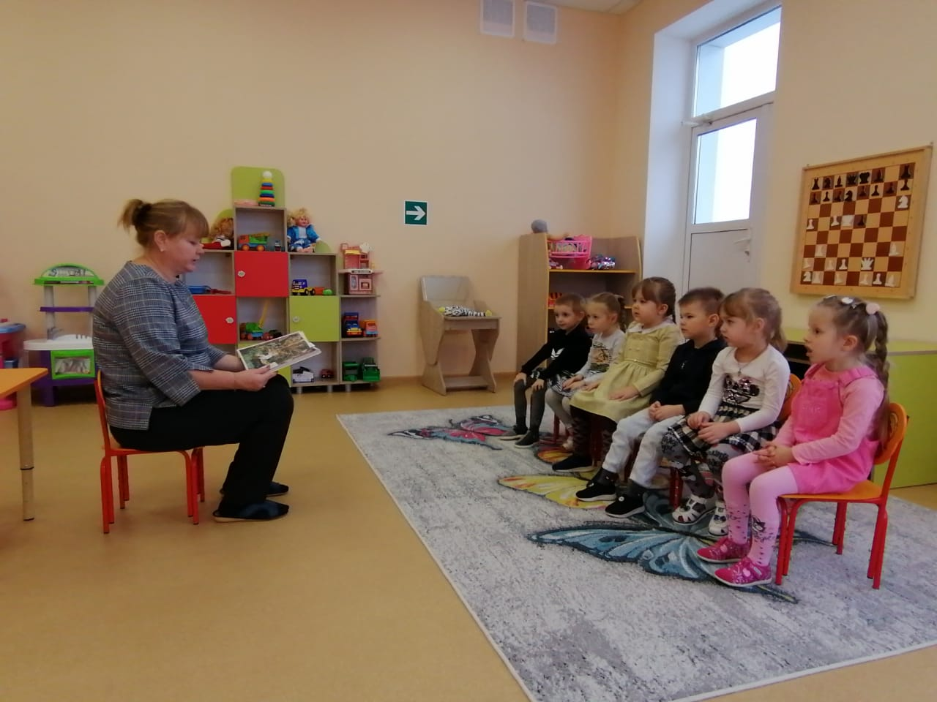
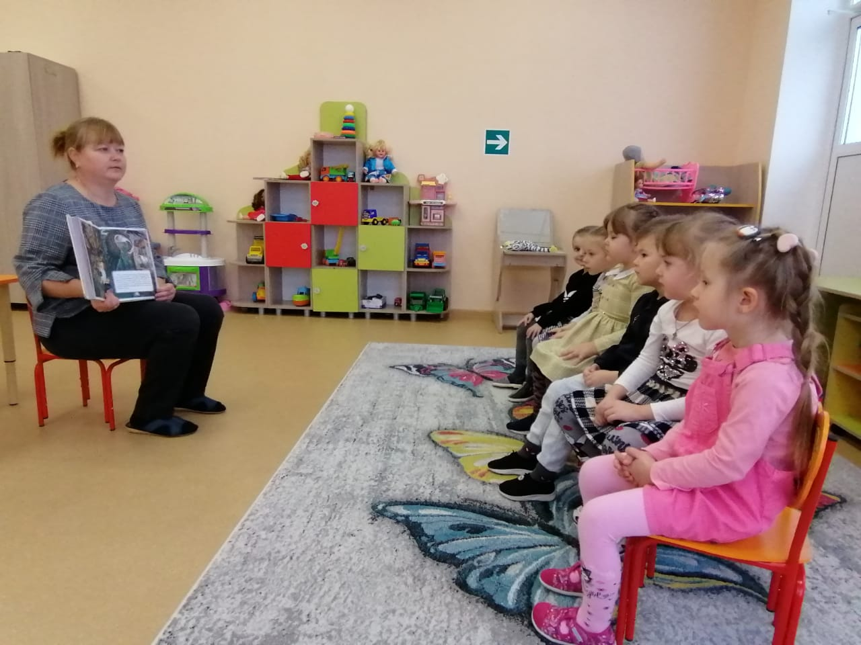
В процессе слушания, придумывания и обсуждения сказки у ребенка развиваются необходимые для эффективного существования фантазия, творчество. Он усваивает основные механизмы поиска и принятия решений. Слушая и воспринимая сказки, дети познают народную мудрость, что такое добро и зло, что правильно, а что неправильно, учатся сопереживать, общаться. Дети настолько любят сказки, что просят рассказать им одну и туже сказку по много раз. Запоминая их, пересказывают, что способствует формированию звуковой выразительности речи, дикции, фонематического восприятия и словаря.
Чтение сказок

Slide 9
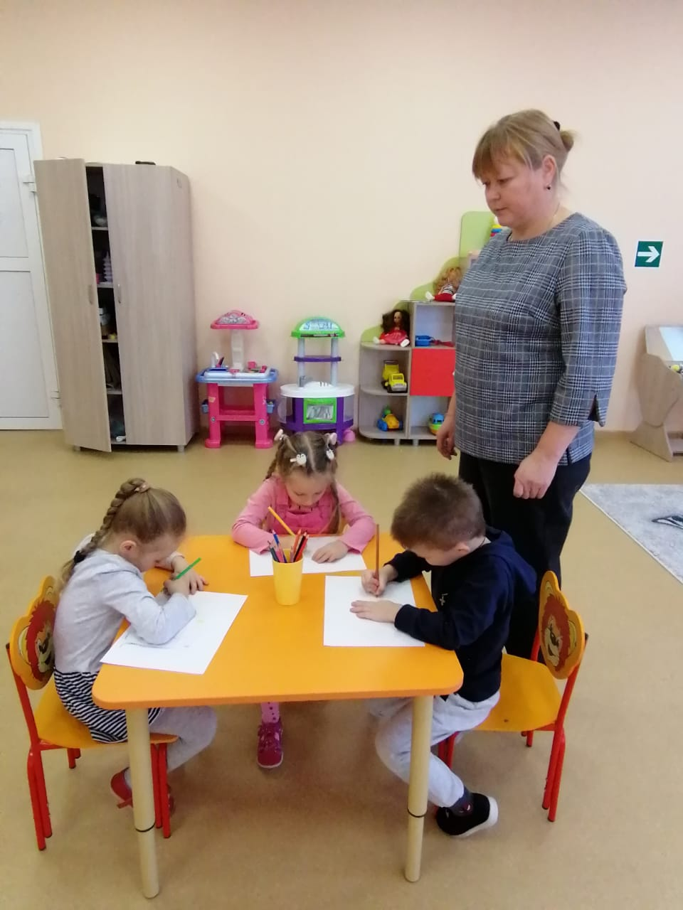
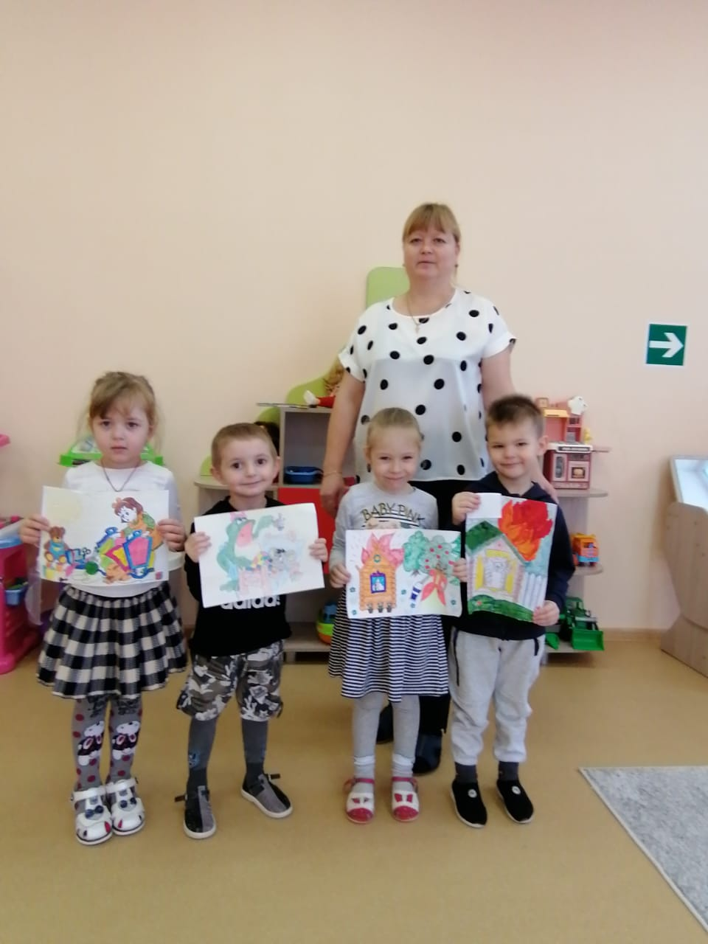
Рисование по сказкам

Slide 10
Возможности сказкотерапии уникальны в педагогической деятельности, поскольку никакой иной вид деятельности не может обеспечить такого комплексного воздействия на речевую сферу ребенка.
В итоге применения сказкотерапии, как эффективного метода в логопедии для развития речи, ребёнок приобретает немало новых, не свойственных именно своему характеру черт, такие как творчество, активность, эмоциональность, самостоятельность.
Работа со сказкой на уровнях слова, художественного образа и системы знаний о мире и о себе, позволяет формировать у дошкольника активный речевой запас, развивать вербальное (сочинение сказки) и невербальное воображение (иллюстрация к сказке), которое является основой творческих способностей, умение выделять проблему, актуализированную в сказке, интегрировать сказочный урок в свою «копилку жизненных ситуаций», понимать эмоциональные состояния окружающих и создавать собственные метафоры, основанные на синтезе сказочного материала и эмоционального опыта ребенка.

